Slide 1
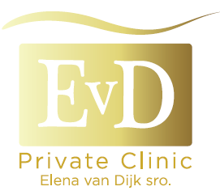
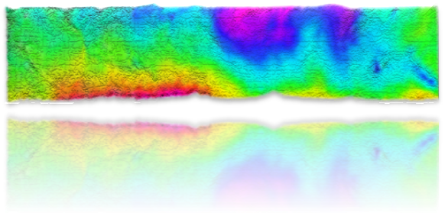
Notes:
1

Slide 2
2. FYZIKALNA MIKROCIEVNA TERAPIA
U vyspelých národov sú ochorenia srdca a krvného systému príčinou úmrtí číslo 1, pred úmrtiami zapríčinenými nehodami a rakovinou.

Slide 3
:: WORLD OF BEMER ::
15.000 l krv / deň
Je schopný takéhoto výkonu tento malý sval, t.j. „srdce“ osamote??
Notes:
9. O krvnom obehu každý vie, koľko litrov krvi je v našom organizme. Naše srdce denne prepumpuje približne 8000-15 000 litrov krvi, čo môže vyvolávať otázku či samotné srdce je schopné toho, aby doručilo k bunkám toto obrovské množstvo krvi. Zlou správou je, že to tak nie je.

Slide 4
Pri poruchach krvneho obehu –bunka straca vyzivu, kyslik, energiu

Slide 5
:: WORLD OF BEMER ::
Mladší / zdravý človek:
priemerne
30 x 10 minút
Starší / chorý človek
(napr. starší diabetik):
priemerne
1 x 10 minút
Vazomócia – asistent srdca
(prirodzený pohyb prierezu ciev)
Centrálne riadená vazomócia, lokálna spontánna vazomócia
Notes:
10. Dobrou správou ale je, že na to, aby sa dostalo k bunkám toto veľké množstvo krvi má srdce jedného asistenta, ktorý sa volá vazomocio. To nie je nič iné, ako pružný pohyb stien ciev. Tento pohyb študoval dlhé roky profesor Reiner Klopp v Berlínskom inštitúte mikrocirkulácie. Skúmal veľa ľudí, od detí až po dospelých, od zdravých po chorých. S týmto špeciálnym mikroskopom videl, že u malých detí za 10 minút pulzujú tieto cievy 50x, u zdravého dospelého za 10 minút 30x .Zlou správou je že u starých ľudí, chorých ľudí a ľudí žijúcich v chronickom strese je vazomocia, čiže pružný pohyb stien ciev za 10 minút len 1x.

Slide 6
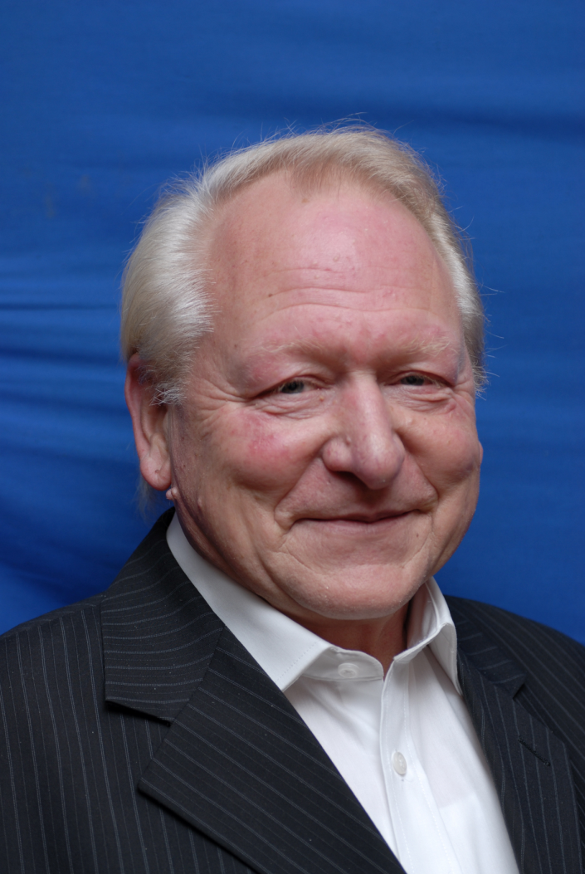
Prof. Dr. med. R. Klopp - Inštitút pre mikrocirkuláciu v Berlíne
:: WORLD OF BEMER ::
Notes:
16.Pred 15timi rokmi nemecká geriatrická spoločnosť, teda spoločnosť starých ľudí poprosili lekára-fyzika Reiner-a Klopp-a, ktorý je aj výskumník berlínskeho inštitútu mikrocirkulácie, aby skúmal to, ako by sa dalo pomôcť vo vylepšení mikrocirkulačnej siete starých ľudí. Profesor Klopp skúmal, študoval a porovnal všetky zariadenia a spôsoby, ktoré môžu vplývať na sieť mikrociev. Zistil, že BEMER je z každého signifikantne najlepší , ktorý pôsobil na sieť vlásočníc. Podľa výsledkov navštívil BEMER centrum a poskytol svoju pomoc v zlepšení prístroja BEMER. Žiadal iba jednu vec, ktorú mu BEMER zaistil k jeho výskumu. Bol to jeden špeciálny intravitálny mikroskop, ktorý keď priložíme na kožu alebo sliznicu, ukáže všetky pohyby buniek v hĺbke 1cm a celé sa to dá nahrať s kamerou. Skúmal ako sa pohybujú cievy, aké majú rytmické kontrakcie.

Slide 7
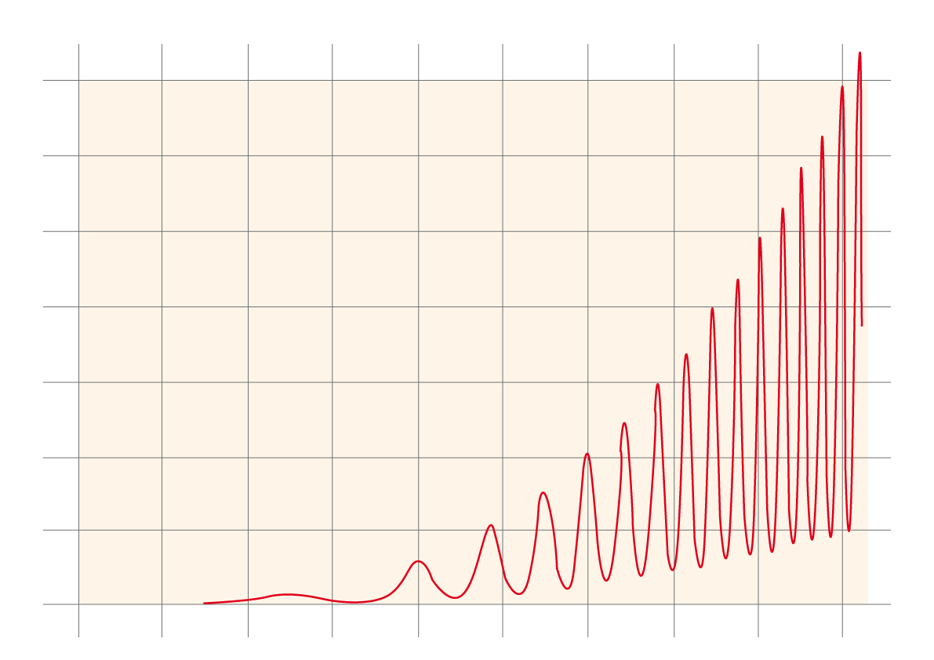
Technológia BEMER– 5 svetových patentov
Intenzita: B. BODY 3,5 – 35 (50) µT
B. SPOT a B. PAD 10 – 100 (150) µT Magnetické pole Zeme: 30-60 µT
Notes:
15. Čo je vlastne BEMER technológia, ktorú chráni 5 svetových patentov a ako sa vyvinula? Pozrime sa na to trochu podrobnejšie.
7

Slide 8
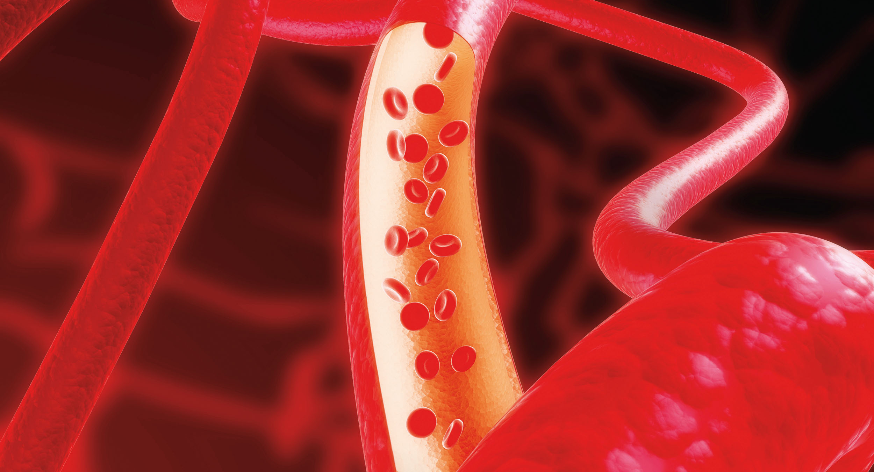
:: WORLD OF BEMER ::
Fyzikálna cievna terapia
Upravuje rytmus ciev.
Je základom budúcej vedeckej medicíny!
Notes:
14. BEMER je fyzický cievne-terapeutický prístroj, s ktorým môžeme zaistiť dennou 2x8 minútovou terapiou každú podmienku k tomu, aby samoliečebná schopnosť nášho organizmu vedela fungovať oveľa účinnejšie. Veľmi pomôže aj v tom, aby sa k bunkám dostali potrebné živiny a aby sa mohli odstrániť toxické látky. Veľmi účinne vie podporiť potrebné liečby liekmi a iné terapeutické liečby. Pretože BEMER je schopný na svete jedinečným spôsobom vplývať na sieť mikrociev a takto stimulovať narušenú mikrocirkuláciu, vytvoril inštitút - ktorý hodnotí lekársko-technické prístroje- kvôli BEMER-u úplne novú klasifikačnú kategóriu, lebo takáto kategória neexistovala.

Slide 9
:: WORLD OF BEMER ::
Notes:
23. Pozrime si prvú nahrávku, ktorú nahrali s týmto špeciálnym mikroskopom. Pripravili rôzne nahrávky, v rôznych rozlíšeniach, v živom čase.
Živý čas znamená, že vtedy keď spustili nahrávanie zároveň naštartovali terapiu BEMER. Vidíme malé mikrocievy, malé bunky, ktoré sa pohybujú v medzibunkovom priestore a vidíme, že je tu malý cievny úsek, ktorý nemá dobrú cirkuláciu. Prakticky tento úsek stojí. Takýchto malých mikrociev v oblasti ako špendlíková hlavička je 3000 v našom organizme. Nie náhodou sú prítomné v takom obrovskom počte, keďže musíme zabezpečiť metabolizmus a zásobovanie 80% našich buniek. Kým ja rozprávam, uplynie pol minútka. Počas tejto doby sa účinkom BEMER impulzu táto maličká časť mikrociev uvoľní a naštartuje sa normálny obeh. Krásne vidieť na nahrávke, že po pár sekundách táto blokovaná časť funguje rovnako ako ostatné.

Slide 10
:: WORLD OF BEMER ::
Notes:
24. Teraz vidíme nahrávku, na ktorej je črevná sliznica človeka, ktorý žije v chronickom strese, ale okrem toho je považovaný za zdravého. Vidíme 3 úseky mikrociev rôzneho prierezu.
Vidíme, že cirkulácia je v tomto úseku veľmi obmedzená. Nasledujúca nahrávka je po 1 minúte po terapii, vidíme na nej tok v týchto mikrocievach. Nie je treba komentovať čo vidíme, táto zmena po 2minútovej terapii s BEMER-om je jednoznačná aj pre laikov. Na cievnej stene si môžeme všimnúť malé guličky, tzv. natural killer bunky, ktoré sú v krvnom obehu, prechádzajú cez 120 000 km dlhý systém mikrociev a ničia nepriateľov organizmu. Vidíme, že po 4tej minúte sa krásne naštartovala cirkulácia ( čím viac natural killer buniek cirkuluje pozdĺž kapilárnych stien). Prakticky od nich závisí naša ochrana od nádorových buniek. Oni nerobia nič iné, len cirkulujú v kapilárnom systéme a sledujú, kde je nakazená, zmutovaná, nádorová bunka. Keď ich nájdu, vystúpia z cievnej steny a ako kamikadze ich obetavo zlikvidujú. Je veľmi dôležité aký mal krvný obeh stresovaný človek na črevnej sliznici. Je faktom, že denne vznikne 80 až 100 nádorových buniek v každom ľudskom tele. Keď náš organizmus má dobrý krvný obeh v mikrocievach, tak náš imunitný systém ich pomocou natural killer buniek zlikviduje, zabije.
Ale čo ak má niekto zlú črevnú sliznicu, ako u stresovaného človeka? To čo robia natural killer bunky je ochranný mechanizmus. No na črevnej sliznici so zlou cirkuláciou nevie účinne fungovať. Nevedia sa tam dostať alebo si nevšimnú vznik nádorovej bunky. To je vysvetlenie na to, prečo sú častejšie nádory žalúdka, hrubého čreva a konečníka u ľudí žijúcich v strese.

Slide 11
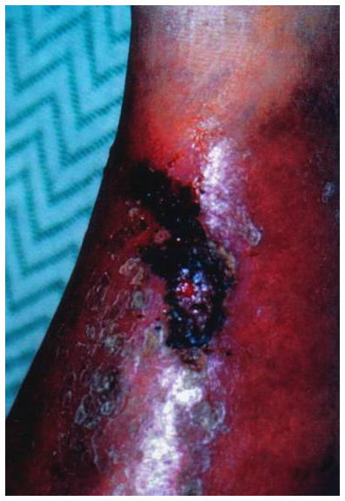
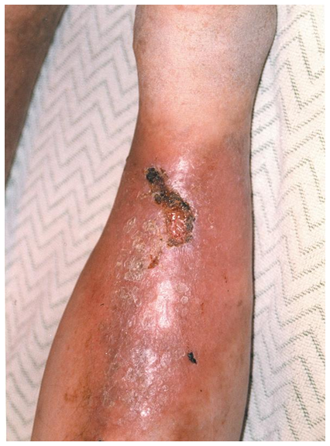
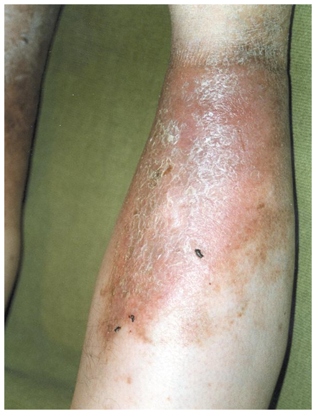
:: WORLD OF BEMER ::
Terapeutické prípady: hojenie rán
Pred terapiou BEMER
Po 1 mesiaci
Po 2 mesiacoch
Notes:
36. Teraz môžete vidieť nohu diabetika. Veľa diabetikom sa dostane noha do takéhoto stavu. Studená, opuchnutá, edémová noha v strede s vredom. V takýchto prípadoch sa noha amputuje. Po 1 mesačnej BEMER terapii je výrazné zlepšenie, výrazne sa mení edém, aj vred a po 2 mesačnej terapii tam ostane len červená pigmentácia.

Slide 12
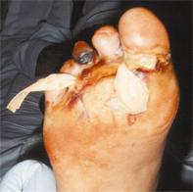
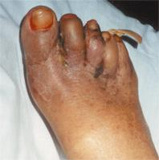
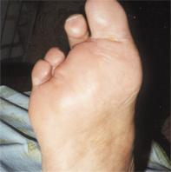
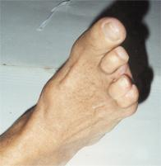
Diabetická noha
:: WORLD OF BEMER ::
Pred BEMER terapiou
Po BEMER terapii
Notes:
37. To je diabetická noha, ktorú by amputovali od členka. S pomocou 6-7 terapií sa dokonale obnovila. Bohužiaľ jeden prst museli amputovať. To značí , že v prípadoch , kedy je definitívna gangréna, odumieranie alebo jedna oblička ktorá je v konečnom štádiu zastavená, už pomôcť nevieme. Ale myslím že každému stavu, ktorý je pred konečným štádiom, BEMER dáva možnosť pre organizmus, aby sa vedel regenerovať a obnovovať . Teda vidíme, že BEMER terapia veľmi efektívne pomôže, hlavne vtedy ak je kombinovaná s inou terapiou.

Slide 13
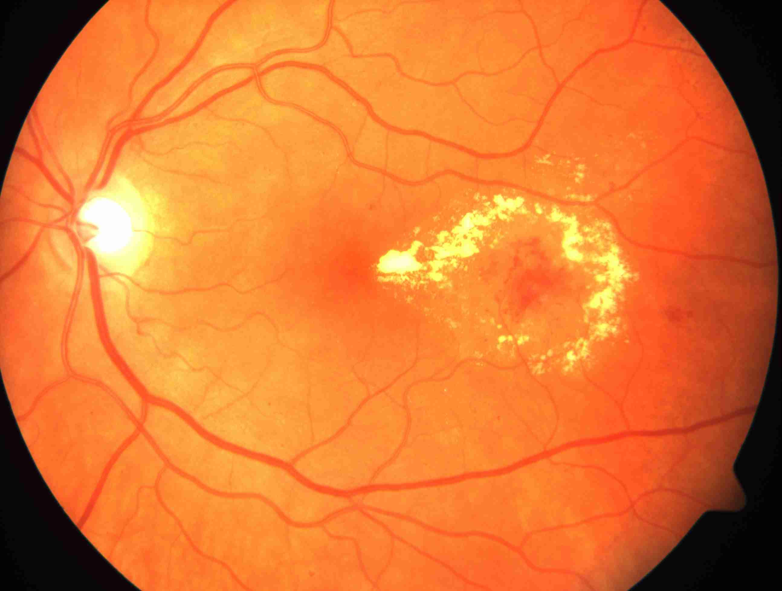
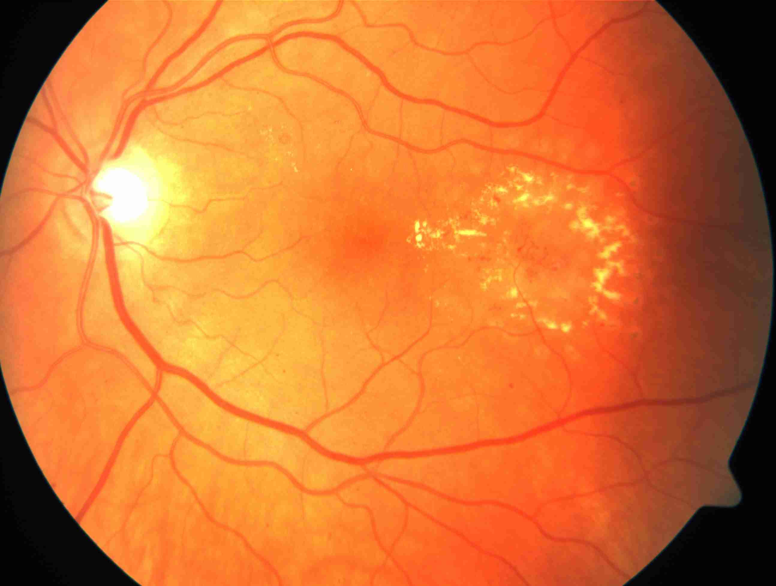
Diabetická retinopatia
:: WORLD OF BEMER ::
Pred terapiou BEMER
Po terapii BEMER
Notes:
39. Na tomto obrázku je vidieť Macula degeneratio, čo je podľa kolegov oftalmológov nevyliečiteľný. Ale dobrou správou je to, že terapiou BEMER za 2 mesiace zmenšila degenerácia v okolí fľaku ostrého videnia. Tento pacient mal šancu na to, aby sa mu zlepšil zrak a aby neoslepol. Bohužiaľ diabetici, keď sú už v takomto štádiu, často strácajú nádej , lebo vedia, že sú vo veľkom nebezpečenstve oslepnutia. U takého pacienta je BEMER obrovskou pomôckou.

Slide 14
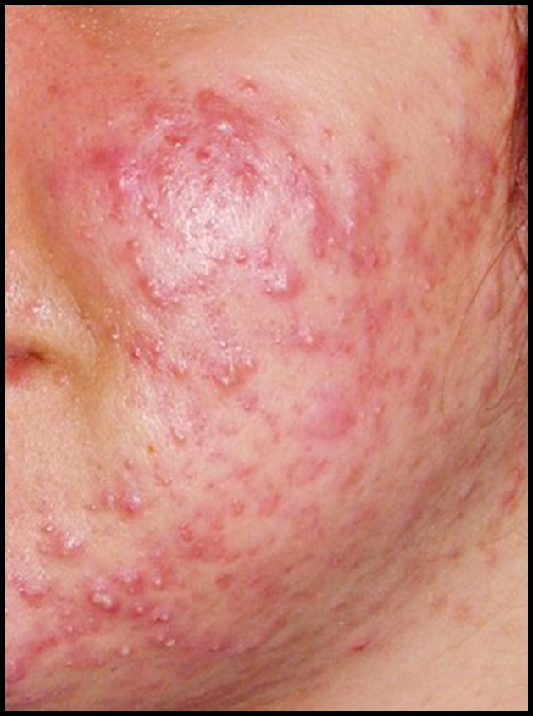
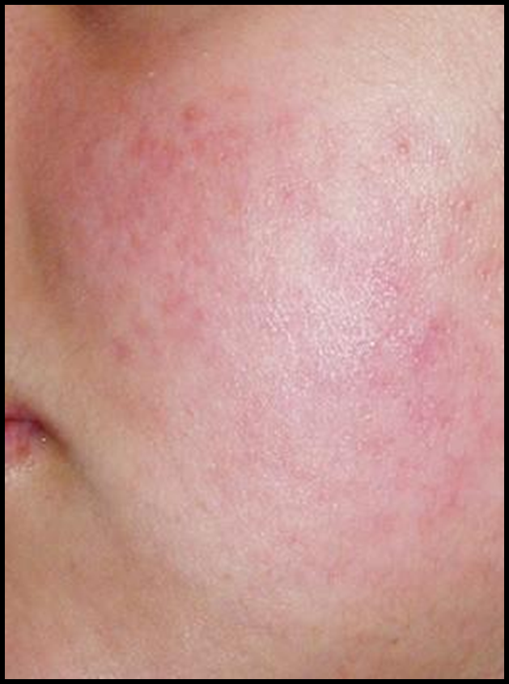
Akné
:: WORLD OF BEMER ::
Notes:
41. S týmto prístrojom, samozrejme s pomocou impulzu BEMER sa dá s komplexnou terapiou z aknóznej vyrážkovej, zapálenej pokožky spraviť konsolidovanú pokožku. Aj tu vykonáva prácu organizmus - s BEMER-om mu v tom len pomôžeme.

Slide 15
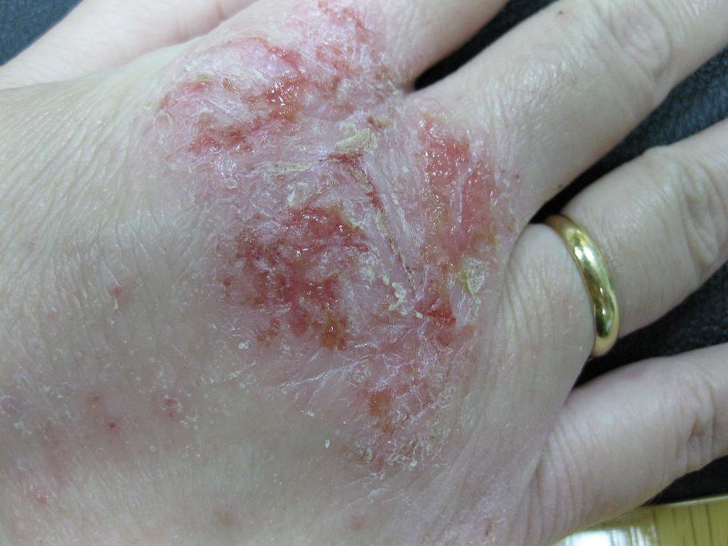
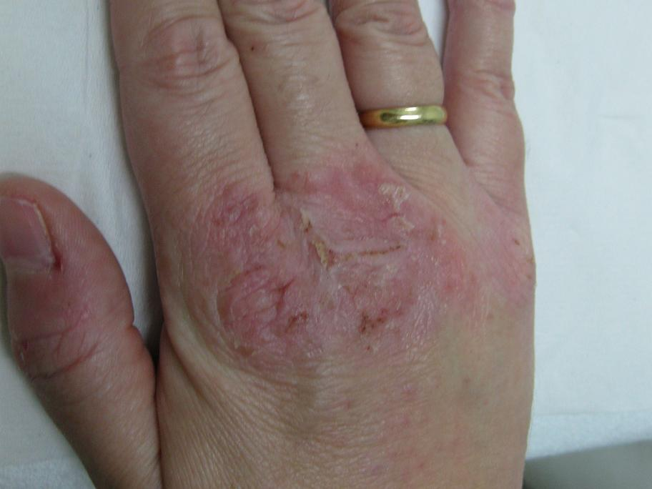
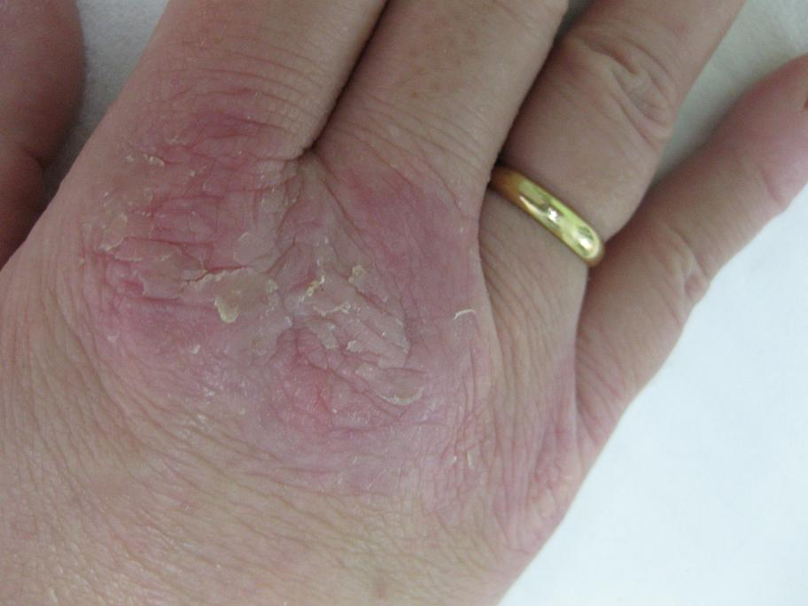
Ekzém
:: WORLD OF BEMER ::
Matracový aplikátor stupeň intenzity 1, matracový aplikátor stupeň intenzity 10
+ svetelná terapia stupeň intenzity 10 (8 minút)
pred terapiou
1. deň
2. deň
Notes:
42. Tu je dermatologický prípad, konkrétne ošetrenie ekzému po 2 dňovej terapii. Počas týchto 2 dní sa neuzdravil, ale stav sa výrazne vylepšil.

Slide 16
BEMER - jedinečný lekársko-technický prístroj
Notes:
3.Dnešná prezentácia bude o BEMER-i, ktorý je jedinečným lekársko-technickým prístrojom, ktorý dokáže zabezpečiť práve tie najideálnejšie podmienky pre náš organizmus. Jedno staré príslovie hovorí- čo dáme nášmu organizmu, to dostaneme od neho naspäť. BEMER je prístrojom, ktorý pre nás predstavuje možnosť takej podpory, ktorú ak dáme nášmu organizmu, tak vieme dosiahnuť veľmi pozitívnu reakciu.

Slide 17
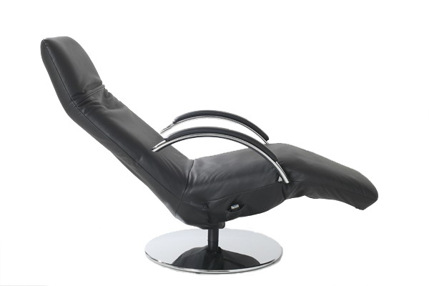
BEMER - therapy for managers

Slide 18
.
Novy BIOINFORMACNY POHLAD na ludske telo. Vnima telo ako jeden uceleny energeticky system , v ktorom su vsetky procesy navzajom prepojene a suvisiace.
Spojenim najmodernejsich pristrojov a citliveho vhladu do stavu klientovej mysle prinasa
Komplexny program na znovuziskanie ZDRAVIA-HARMONIE

